Slide 1

BT simplifica accesul la programele europene

Slide 2

Platforma BT
CONSULTANTA
ACCESARE
FACILITATI
BANCARE
CONSULTANTA
IMPLEMENTARE
+
+
SGB
Credite punte fara garantii
Co-finantare
Capital lucru 2 ANI
FEI + FGCR + FNGCIMM
Ramburs flexibila
Verificare achizitii
Rapoarte progres
Monitorizare cheltuieli
Colaborare consultanti

Slide 3
Rezultate Programe Europene
peste 3 000 proiecte - fonduri nerambursabile
peste 3 000 credite - programe finantare externa
peste 2,5 Miliarde EUR - valoarea investitiilor sustinute

Slide 4
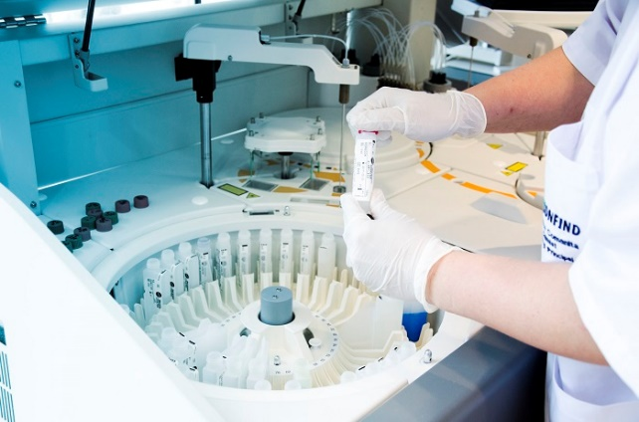
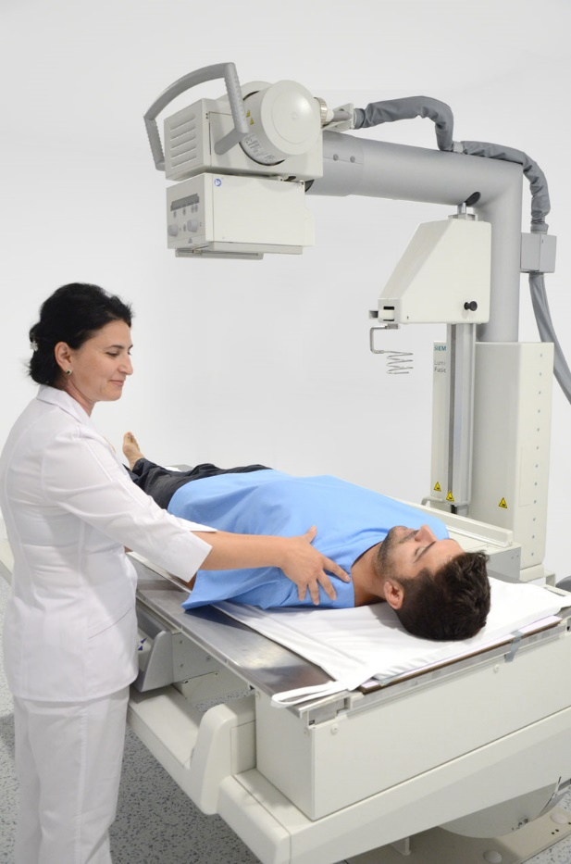
Cercetare/Inovare

Slide 5
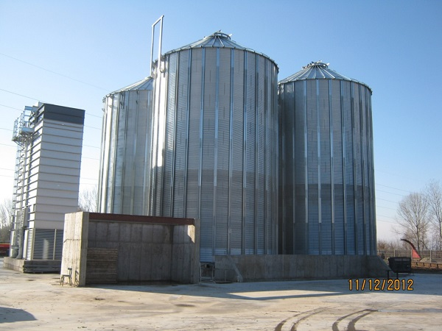
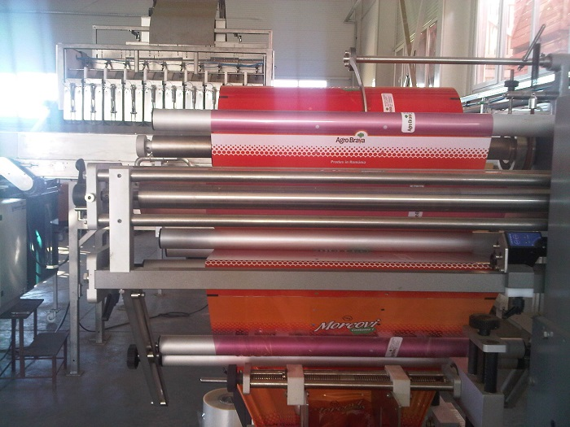
Agribusiness

Slide 6
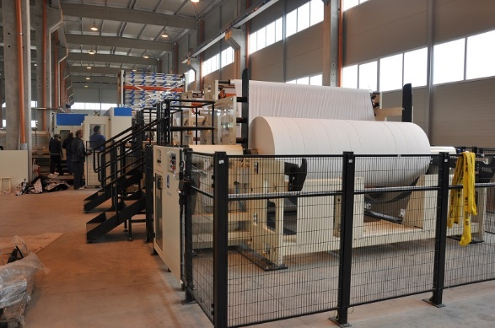
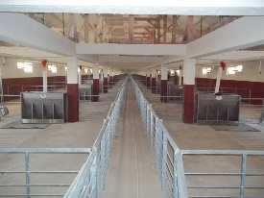
Productie

Slide 7
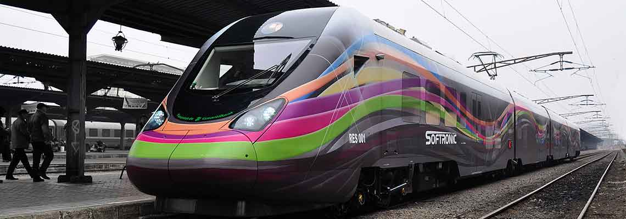
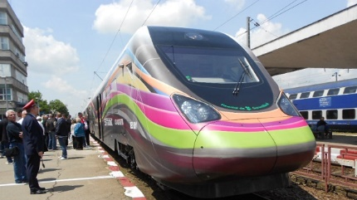
Industrie

Slide 8
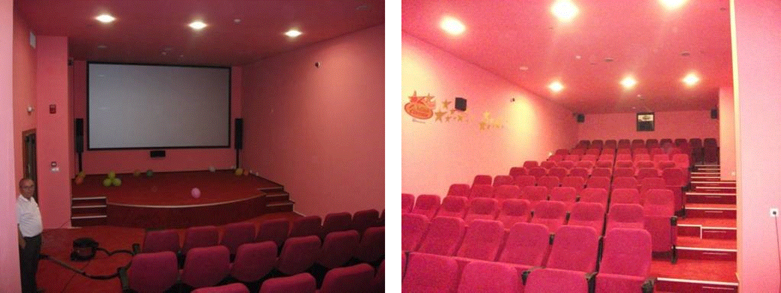
Sport/Cultura

Slide 9
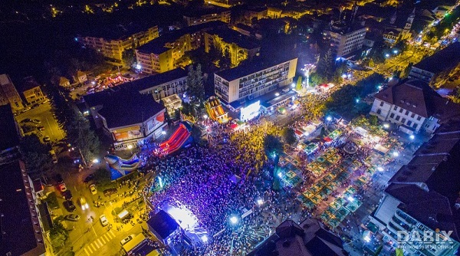
Industrii Creative

Slide 10


Programe Finantare Externa
Initiativa Jeremie – FEI
Necesar de garantare redus din partea clientului (max. 75% din valoare credit)
Sume acordate: 50 mil. EUR
Numar credite: 355
SME Sustainable Energy Finance Facility - BERD
Sume acordate: 25 mil. EUR
Numar credite: 148
Grant 15% din valoarea creditului - sume incasate de clienti: 3,15 mil EUR;

Slide 11



Programe Finantare Externa
  Sume acordate: 140 mil. EUR
  Nr credite: 2670
  Avantaje:
  Dob mai mica;
  linie de credit 2 ani;
Acces la credite pentru IMM, MidCap si institutii publice
  BT - singura banca din RO care deruleaza acest program
  Sume acordate: 38 mil. EUR
  Avantaje:
Vizibilitate – proiecte publicate in reviste specializate
Acces la credite institutii/autoritati publice
SME Initiative – POIIMM
Buget > 40 mil. EUR
reducere dobanda fata de standardul bancii;
garantii pana la 60% din valoarea creditului;
credite de investitii sau capital de lucru pe 2 ani

Slide 12


Fabrica hartie tissue si produse derivate – Dej, Judetul Cluj
Valoare investitie: peste EUR 50 mln
Valoare credite: EUR 20 mln
Fabrica amidon si produse derivate – Judetul Constanta
Valoare investitie: EUR 61 mln
Facilitate bancara: EUR 24 mln

Slide 13
Va multumim!
      Leonard Cornoiu - Programe Europene
      Leonard.Cornoiu@bancatransilvania.ro

